Slide 1

CoDyMe_HospitalSearcher
Integrantes:
Camila Alejandra Grandy Camacho
Joseph Anthony Meneses Salguero
Marcos Andres Simon Agreda

Slide 2


Planteamiento del Problema
Por culpa de la pandemia, el sistema de salud está colapsando
Los hospitales están a su capacidad límite
La solución es transportar a los pacientes a otros hospitales
Deben ser transportados en el menor tiempo
Se debe buscar los caminos más cortos

Slide 3

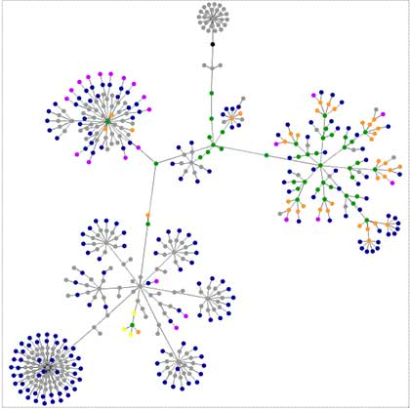
Algoritmo Dijkstra
El algoritmo Dijkstra o también conocido como el algoritmo de caminos mínimos
V origen
V grafo
Aristas
Pasos: …
complejidad: …
Estructura de D: M

Slide 4

Explicación del código
El objetivo del proyecto es buscar las distancias mínimas entre las capitales de tres distintos continentes, ya que los mejores hospitales se encuentran en estos lugares.

Slide 5
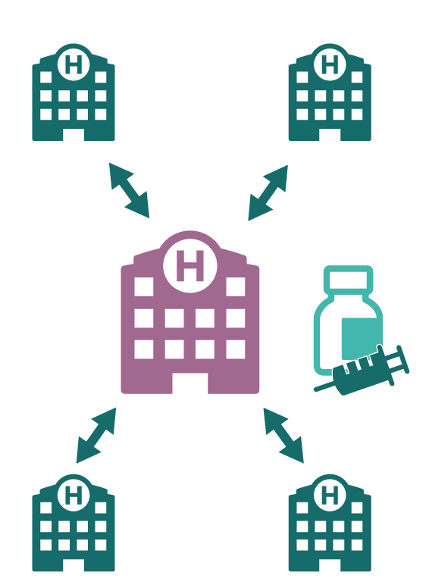
Explicación del código
En base al algoritmo Dijkstra, se le proporcionará un vértice inicial, que será el inicio del grafo (representando la capital de la cual se partirá).
Consecuentemente el algoritmo procederá a buscar las distancias en todo el grafo, para luego imprimir la distancia en la cual se especifica el punto de llegada (la capital que contiene el hospital de llegada).

Slide 6
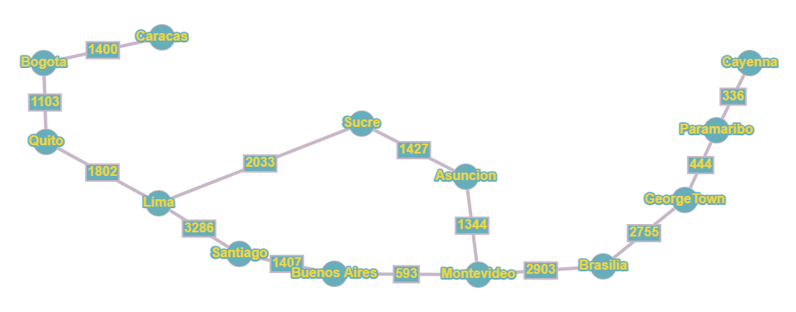
Grafos utilizados.-
América del Sur

Slide 7
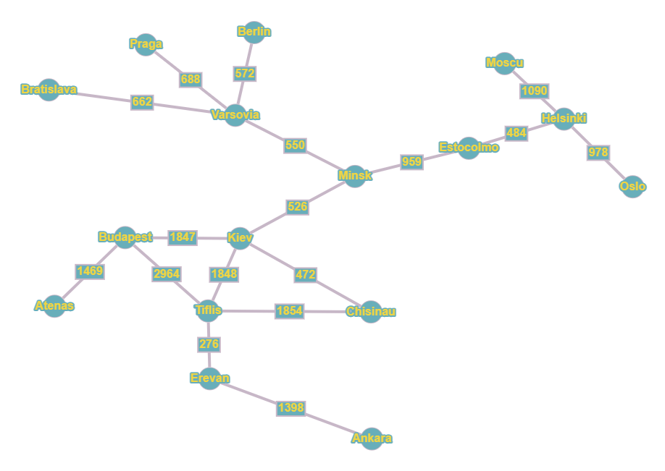
Europa Del Este

Slide 8
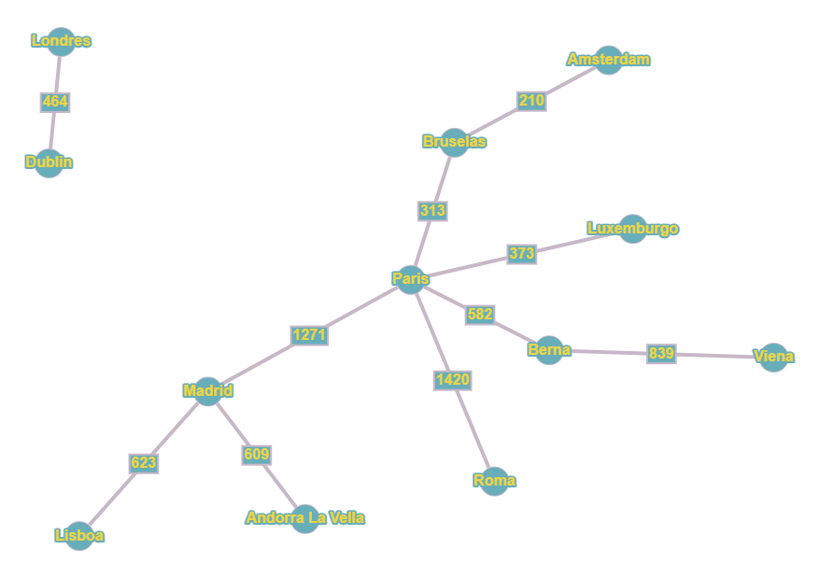
Europa del Oeste

Slide 9
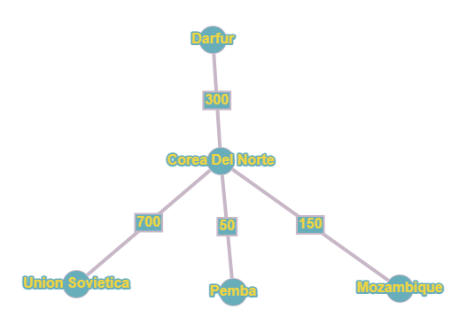
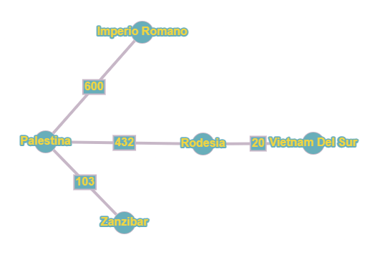
Ejemplo 1 (Lemuria)
Ejemplo 2 (Atlantida)

Slide 10
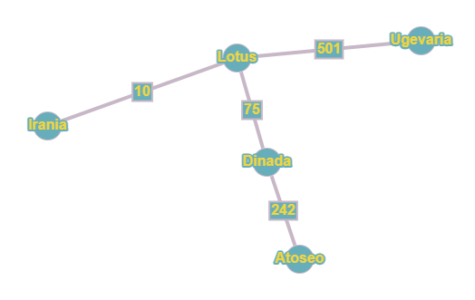
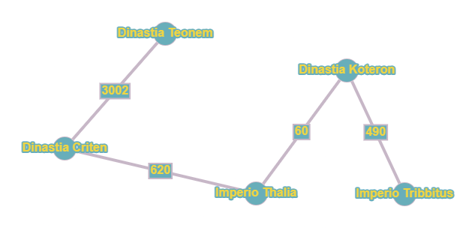
Ejemplo 3 (Wakanda)
Ejemplo 4 (Zootopia)

Slide 11
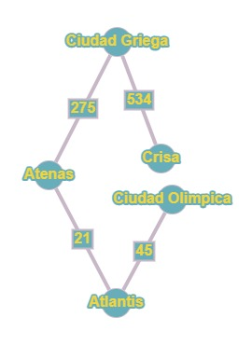
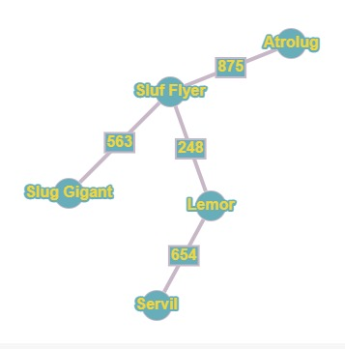
Ejemplo 5 (GOW)
Ejemplo 6 (Meslu)

Slide 12


